Slide 1
NHIỆT LIỆT CHÀO MỪNG
CÁC THẦY CÔ ĐẾN DỰ GIỜ HỘI GIẢNG CẤP THÀNH PHỐ
Môn: Lịch sử 7
Giáo viên thực hiện:Trịnh Vân Anh

Slide 2
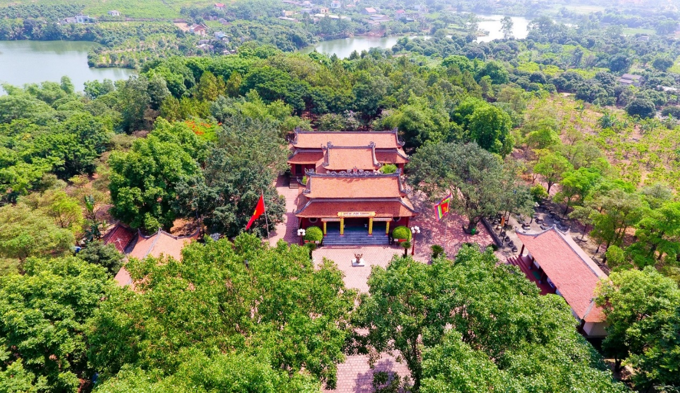
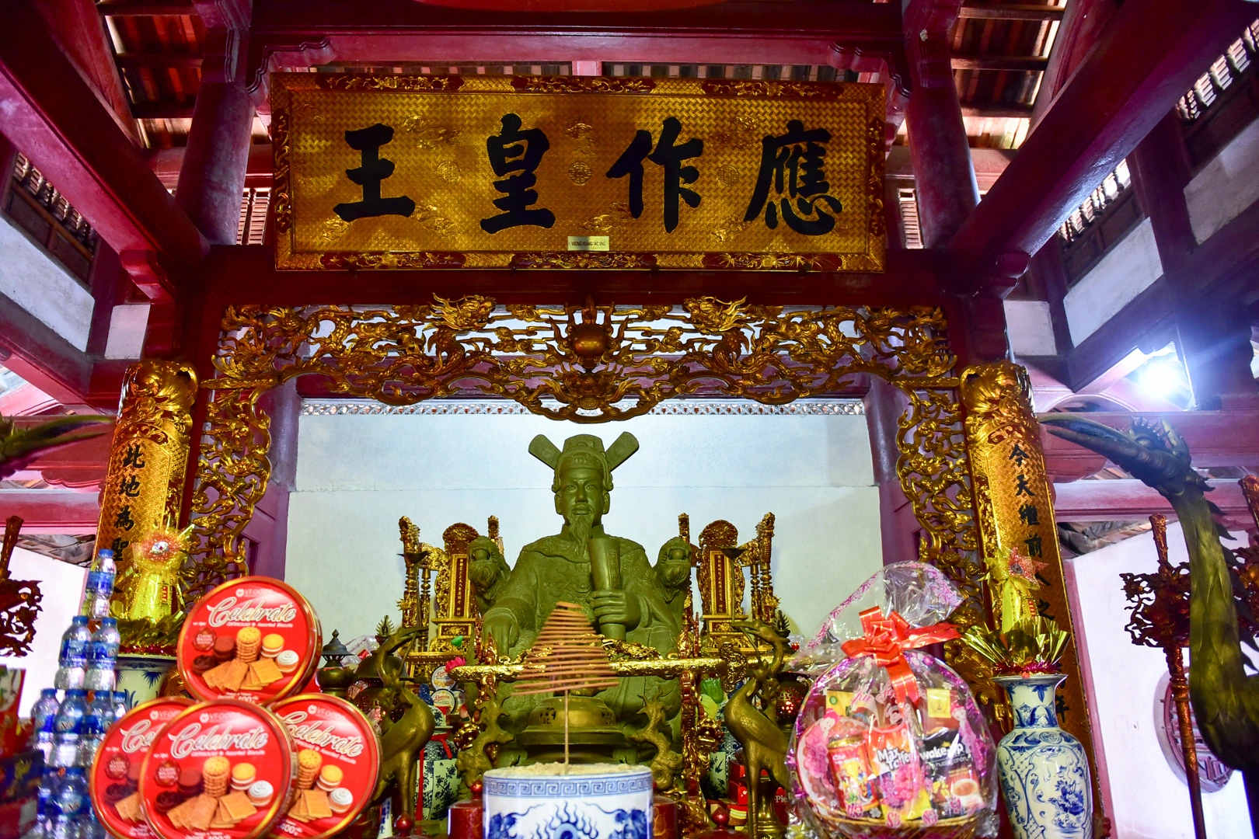
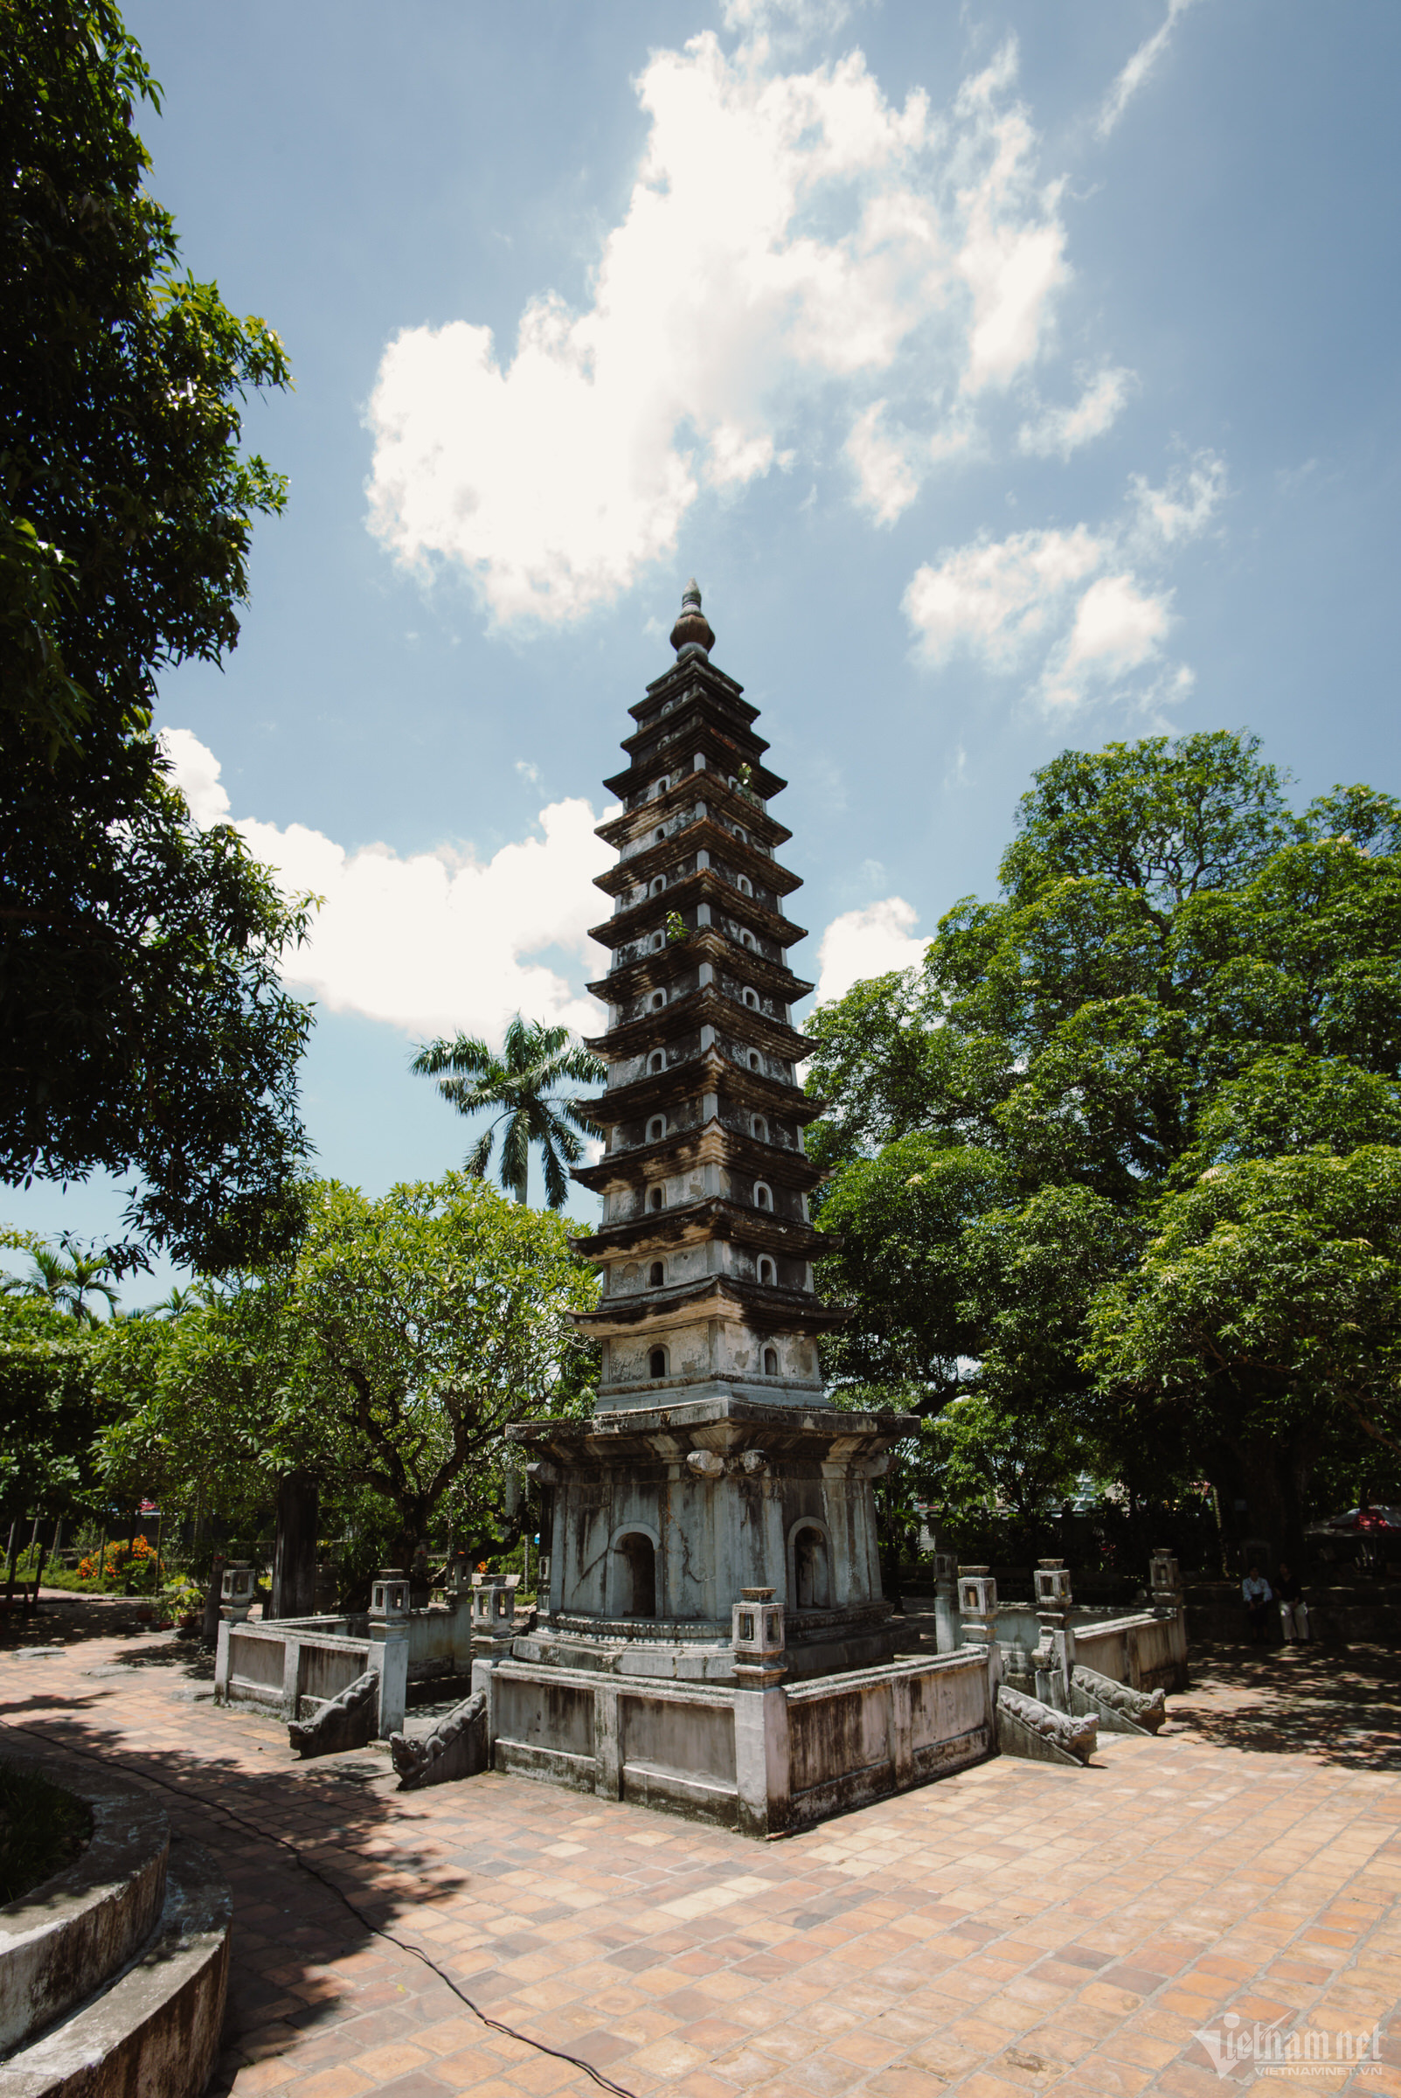
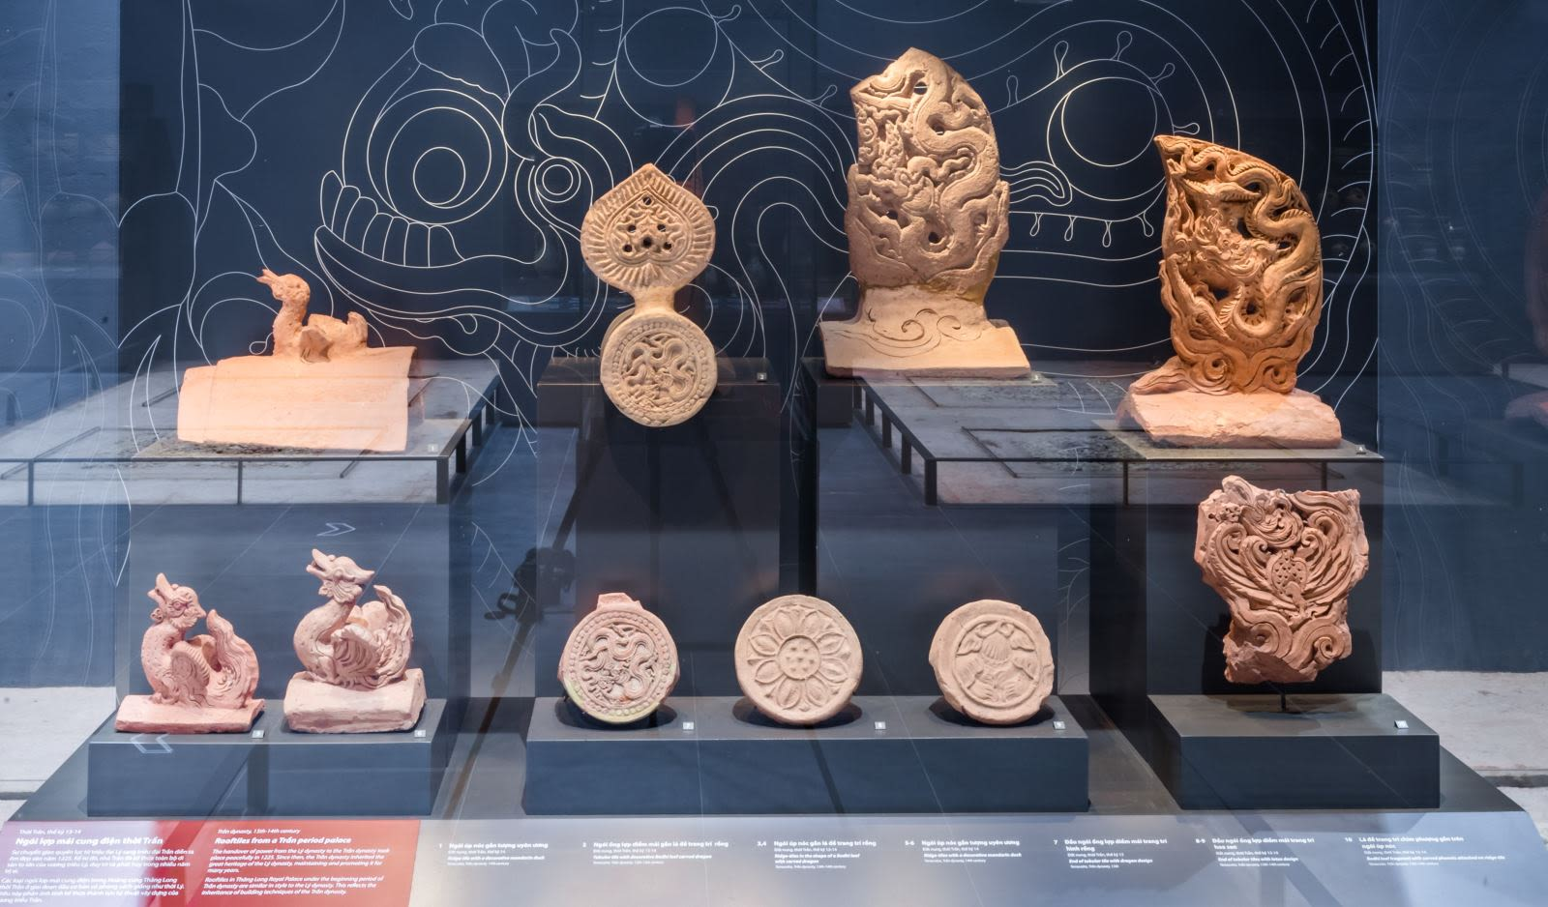

Slide 3
Hình rồng thời Trần

Slide 4
TIẾT 35 - BÀI 13:
ĐẠI VIỆT THỜI TRẦN
(1226-1400)
ĐẤT NƯỚC BUỔI ĐẦU ĐỘC LẬP
(939-967)

Slide 5
H: Nhà Trần thành lập trong hoàn cảnh nào?

Slide 6
- Từ cuối thế kỉ XII, nhà Lý suy yếu, nhà Trần thâu tóm quyền hành. - Tháng 1 - 1226, Lý Chiêu Hoàng nhường ngôi cho chồng là Trần Cảnh, nhà Trần được thành lập.
1. Sự thành lập nhà Trần

Slide 7
SỰ THÀNH LẬP CỦA TRIỀU ĐẠI TRẦN CẦN THIẾT
- Nhà Lý ngày càng suy yếu, không còn chăm lo đến đời sống nhân dân như trước mà quan lại chỉ lao vào ăn chơi, sa đọa.
- Lụt lội, hạn hán, mất mùa liên tiếp xảy ra. Đời sống nhân dân khổ cực, các thế lực chống đối chính quyền cũng không ngừng gây chiến.
=> Yêu cầu bức thiết cần phải thay đổi bộ máy chính quyền để cải thiện đời sống nhân dân, phát triển kinh tế đất nước và đàn áp các thế lực chống đối.

Slide 8
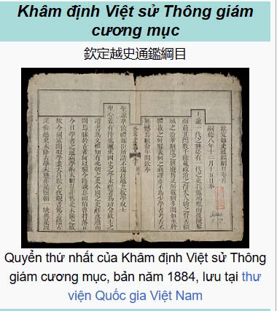
“Bấy giờ nhà vua vẫn cứ tiến hành mọi việc thổ mộc không ngừng, nghe nói ngoài kinh thành có giặc cướp, cũng giả vờ làm ngơ để bưng bít đi, chỉ ham thích của cải. Các bầy tôi (quan lại) đều bắt chước, tranh nhau bán quan buôn ngục, ngoài ra không còn nghĩ đến việc gì. Chính sự ngày một đổ nát, đói kém xảy ra luôn luôn. Nhân dân cùng quẫn khốn khổ, giặc cướp nổi lên ở nhiều nơi”

Slide 9
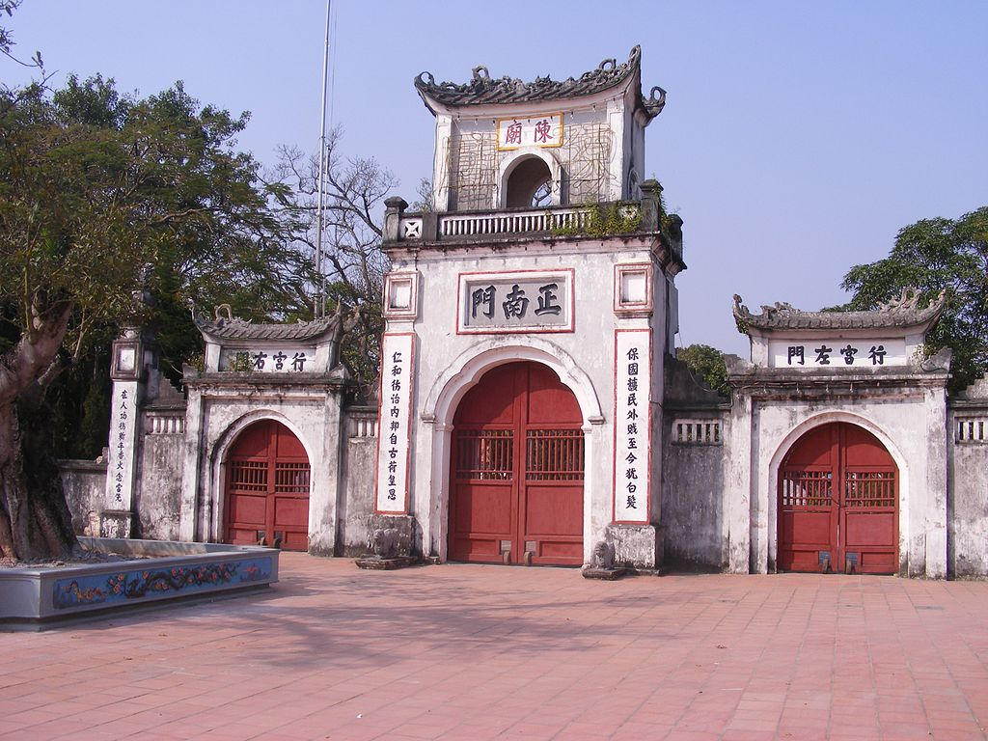
Khu di tích Đền Trần (Nam Định) là ngôi đền thờ 14 vị vua Trần cùng các quan lại có công phù tá. Nơi đây còn nổi tiếng với Lễ Khai ấn Đền Trần dịp đầu xuân và hội Đền Trần vào tháng Tám Âm lịch hằng năm.

Slide 11
HS NGUYỄN TRẦN BẢO TRÂN

Slide 12
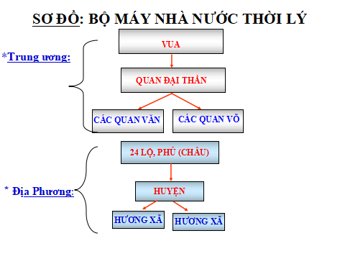
Bộ máy chính quyền thời Trần
(Thái Thượng hoàng)
Vua
Trung ương
Quan văn
Quan võ
Lộ (12 lộ)
(Chánh phó)
Phủ
(Tri phủ)
Địa phương
Châu
(Tri châu)
Huyện
(Tri huyện)
=> Bộ máy chính quyền được tổ chức quy củ, hoàn thiện hơn thời Lý.
Xã
(Xã quan)

Slide 13
2. Tình hình chính trị * Tổ chức bộ máy nhà nước: - Chế độ trung ương tập quyền được củng cố. - Hệ thống chính quyền các cấp quy củ, hoàn thiện hơn nhà Lý.

Slide 14
HĐ CẶP ĐÔI (2’)
Đọc thông tin mục 2, phần “Em có biết” trong (SGK-T63) trả lời câu hỏi:
H: Việc nhà Trần thực hiện chế độ hôn nhân nội tộc cùng với việc đặt thêm một số cơ quan như: Quốc sử viện, Thái y viện, Hà đê sứ, Khuyến nông sứ, Đồn điền sứ nói lên điều gì?

Slide 15
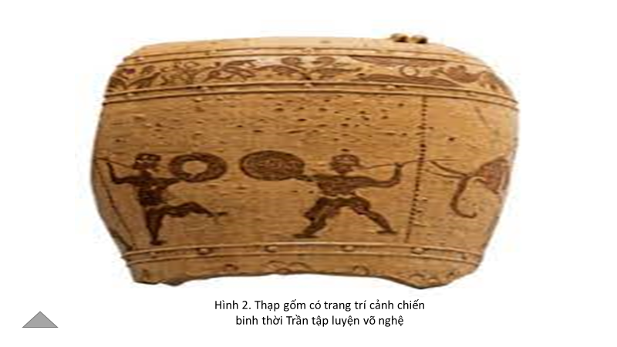
Đọc thông tin, kết hợp quan sát hình 2 (SGK T63) trả lời câu hỏi sau:
H: Nêu những nét chính về quân đội, luật pháp, chính sách đối nội, đối ngoại nhà Trần? So sánh quân đội thời Trần với thời Lý và rút ra nhận xét?

Slide 16
HS Vũ Mai Đan

Slide 17
* So sánh quân đội thời Trần với với nhà Lý
Giống
cùng thực hiện chính sách “ngụ binh ư nông”
Cấm quân
Lý
Quân địa phương
Khác
Quân triều đình
Quân các lộ, phủ
=> Quân đội nhà Trần hoàn chỉnh, quy củ.
Trần
Quân vương hầu
Dân binh các làng xã

Slide 18
* Quân đội: được hoàn thiện, thực hiện chính sách “ngụ binh ư nông” * Luật pháp: năm 1341 ban hành "Quốc triều hình luật". * Chính sách đối nội, đối ngoại: - Đối nội: tăng cường quản lí các địa phương. - Đối ngoại: hoà hiếu với các nước láng giềng…
2. Tình hình chính trị

Slide 19
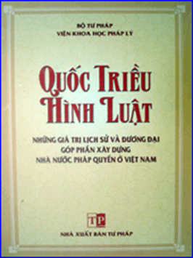
Nội dung
- Hình luật thời Trần cũng giống như thời Lý nhưng được bổ sung thêm.
Pháp luật xác nhận và bảo vệ quyền tư hữu tài sản, quy định cụ thể về việc mua bán ruộng đất.
- Cơ quan pháp luật thời Trần được tăng cường và hoàn thiện hơn. Nhà Trần đặt cơ quan Thẩm hình viện để xét xử việc kiện cáo. Vua Trần vẫn để chuông lớn ở thềm điện Long Trì cho dân đến kêu oan khi cần.

Slide 20
Đến giờ câu cá rồi . Các cháu giúp ông nhé!
PLAY

Slide 21
Câu 1: Ý nào dưới đây không phải nguyên nhân kiến nhà Lý sụp đổ?
A. Chính quyền không chăm lo đến đời sông nhân dân, quan lại ăn chơi sa đọa.
B. Quân Tống tiến công xâm lược nước ta và lật đổ nhà Lý.
C. Hạn hán, lụt lội, mất mùa liên tiếp xảy ra, đời sống nhân dân cực khổ. Khởi nghĩa nông dân nổ ra ở khắp nơi.
D. Các thế lực phong kiến địa phương nổi dậy chống lại triều đình.
Sai mất rồi
B
Sai mất rồi
Sai mất rồi
A
C
D

Slide 22
Câu 2: Nhà Trần được thành lập năm bao nhiêu?
A. Năm 1225
B. Năm 1228
C. Năm 1227
D. Năm 1226
Sai mất rồi
Sai mất rồi
Sai mất rồi
B
C
A
D

Slide 23
Câu 3: Bộ luật nào được ban hành dưới thời Trần?
A. Hình luật
B. Luật Hồng Đức
C. Quốc triều hình luật
D. Hình thư
B
Sai mất rồi
Sai mất rồi
Sai mất rồi
D
A
C

Slide 24
Câu 4: Một chế độ đặc biệt chỉ có trong triều đình nhà Trần, đó là chế độ gì?
A. Chế độ Nhiếp chính viên
B. Chế độ nhiều Hoàng hậu
C. Chế độ lập Thái tử sớm.
D. Chế độ Thái Thượng Hoàng
Sai mất rồi
Sai mất rồi
Sai mất rồi
B
C
A
D

Slide 25
HƯỚNG DẪN HỌC VÀ CHUẨN BỊ BÀI
1. Bài cũ: Học bài theo nội dung bài học đã tìm hiểu và ghi chép.
Ghi nhớ, nắm được:
- Sự thành lập nhà Trần.
- Tình hình chính trị nước ta thời Trần.
2. Bài mới: Chuẩn bị bài 13 – Đại việt thời Trần (Tiết 2)
Tình hình kinh tế, văn hoá, xã hôi nước ta thời Trần.
- Đọc thông tin, trả lời các câu hỏi SGK.

